Slide 1
GRUP
SIKLIK
PERTEMUAN KE 10

Slide 3
Definisi

Slide 4
Definisi
Grup G disebut siklik jika terdapat suatu elemen a ∈ G sedemikian sehingga G = {a^{n} | n ∈ Z}. Elemen a tersebut selanjutnya disebut pembangkit (generator) dari G
G sebagai grup siklik yang dibangkitkan oleh a, ditulis G = ⟨a⟩
Contoh:
Himpunan G = {1, -1} terhadap operasi perkalian merupakan grup siklik karena G = ⟨-1⟩
Perhatikan bahwa (-1)¹ = -1 dan (-1)² = 1 yang menghasilkan unsur-unsur di G
Apakah grup bilangan kompleks I₄ = {1, -1, i, -i} terhadap perkalian biasa merupakan grup siklik?

Slide 5
Contoh
Grup ⟨Z, +⟩ merupakan grup siklik. Disini 1 dan -1 adalah pembangkit. Dalam notasi aditif:
⟨1⟩ = {(0) 1, (-1) 1, 1, (2) 1, (-2) 1, (3) 1, (-3) 1, .....}
= {0, -1, 1, 2, -2, 3, -3, ......} = Z
⟨-1⟩ = {(0) -1, (-1) -1, (1) -1, (2) -1, (-2) -1, (3) -1, (-3) -1, .....}
= {0, 1, -1, -2, 2, -3, 3, ......} = Z
(Ingat bahwa a^{n} berarti n.a jika operasinya penjumlahan)

Slide 7
Teorema

Slide 8
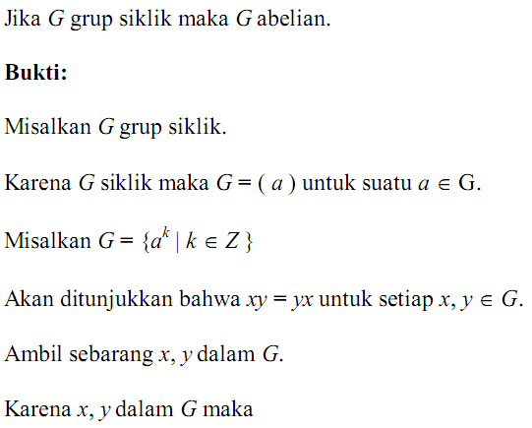
Teorema

Slide 9
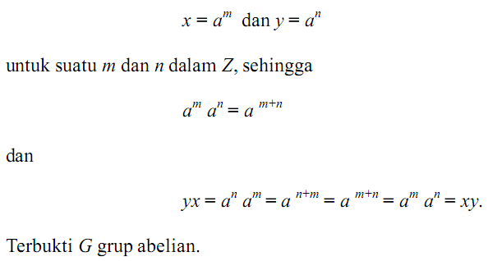
Teorema
Task Name
Task Name

Slide 10
Teorema
Jika a merupakan pembangkit untuk grup siklik G maka inversnya a⁻¹ juga pembangkit dari G
Bukti:
Misalkan G = ⟨a⟩ adalah grup siklik yang dibangkitkan oleh a. Setiap elemen di G dapat dinyatakan dalam bentuk a^{n} dengan n ∈ Z. Oleh karena itu, kita dapat menulis,
a^{n} = a^{-(-n)} = (a⁻¹)^{-n}
Tetapi karena n bilangan bulat maka –n juga bilangan bulat, sehingga setiap elemen di G dapat dinyatakan dalam pangkat bilangan bulat dari a⁻¹ . Akibatnya, G = ⟨a⁻¹⟩.
Jadi a⁻¹ juga pembangkit dari G
Task Name
Task Name

Slide 11
Pertanyaan
Apakah Himpunan Z₈ di bawah operasi penjumlahan, Z₈ = {0, 1, 2, 3, 4, 5, 6, 7} = ⟨1⟩ = ⟨3⟩ = ⟨5⟩ = ⟨7⟩ merupakan grup siklik

